Slide 1
Bezdrátové senzorické sítě Protokoly síťové vrstvy
Bezdrátové senzorické sítě
BSS-06-Bezdratove_site_network
Ing. Jiří Ledvina, CSc.
Notes:
Klepněte a vložte poznámky.

Slide 2
Rozdělení protokolů
Protokoly
Data centric
Záplavování (Flooding)
Klábosení (Gossiping)
SPIN (Sensor Protocol for Information via Negotiation)
Řízené záplavování (Directed diffusion)
Hierarchické protokoly
LEACH (low-energy adaptive clustering hierarchy)
PEGASIS (power-efficient gathering in sensor information systems )
TEEN (threshold-sensitive energy-efficient sensor network )
APTEEN (adaptive threshold-sensitive energy-efficient sensor network )

Slide 3
Rozdělení protokolů
Geografické směrování
MECN (Minimum Energy Communication Network )
SMECN (Small MECN)
PRADA (probe-based distributed protocol for knowledge range adjustment )
Založené na QoS
SAR (Sequential Assignment Routing )
SPEED
Minumum Cost Path

Slide 4
Požadavky na síťové WSN protokoly
Spotřeba energie
Minimalizace spotřeby
Zkoumání okolí
Dynamické rozmístění uzlů
Určení sousedů
Komunikace / výpočet
Komunikace je výkonově náročnější než výpočet
Agregace dat

Slide 5
Požadované vlastnosti protokolů
Škálovatelnost
Velký počet uzlů – velká hustota
Brání získat obecnou znalost o topologii v každém uzlu
Omezení znalosti topologie – zcela distribuovaný protokol
Omezená výměna informací
Pro uživatele je důležitější globální informace než informace z každého uzlu

Slide 6
Požadované vlastnosti protokolů
Adresování
Problém s přiřazením jednoznačné adresy každému uzlu
Použití lokálního mechanizmu adresování
Nelze použít směrovací protokoly založené na adresování
Uživatelé požadují celkovou informaci nezávislou na uzlech
Hledají se algoritmy, které nevyžadují unikátní ID pro každý uzel

Slide 7
Požadované vlastnosti protokolů
Robustnost
Přenos informace přes mezilehlé uzly
Uzly musí fungovat jako směrovače
Uzel může vypadnout – úspora energie
Směrovací protokoly odolné proti výpadkům uzlů
Nesmí záviset na výpadku jednoho uzlu
Nesmí záviset na ztrátě paketu
Cílem je dopravit informaci ze senzoru (zdroje) do uzlu spotřeby (sink) (spotřebič)

Slide 8
Požadované vlastnosti protokolů
Topologie
Směrování deterministické/náhodné
Deterministická topologie – efektivní algoritmy směrování – není vhodné pro WSN
Nedeterministické směrování – mechanizmy vylepšení
Relativní umístění sousedů
Relativní umístění v síti
Směrovací algoritmy musí počítat s fází vyhledávání sousedů
Uzel se může připojovat i odpojovat za běhu
Uzel se může přemisťovat za běhu sítě
Směrovací protokol musí na změny reagovat adaptivně

Slide 9
Požadované vlastnosti protokolů
Aplikace
Monitorovací aplikace – periodická komunikace
Aplikace založené na událostech – uzly většinu doby spí
Vyžaduje se přenos informace v reálném čase (minimální latence)
Síť nemusí být statická
Nutnost generovat cestu při výskytu události
Závěr – pro různé druhy aplikací se mohou požadovat různé algoritmy směrování

Slide 10
Data centric protokoly, flat architektura
Velký rozdíl mezi WSN a klasickými sítěmi
Problém přidělení ID každému uzlu
Nelze použít směrování založené na adresování
Př.:
Zjištění oblasti, kde je teplota vyšší než 10◦C
Protokoly jsou založeny na dotazech posílaných z kořene stromu
Používají se atributy místo adres (attribute based naming)
Příklady protokolů
Záplavování, klábosení (gossiping), SPAN, směrové záplavování, šeptanda (rumor routing), směrování podle gradiendu, SPIN

Slide 11
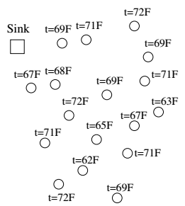
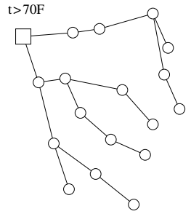
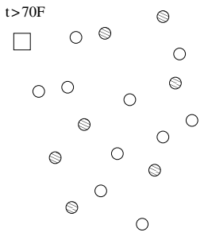
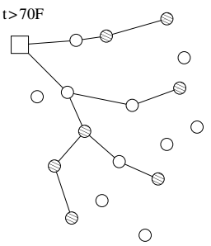
Zjištění teplotního pole
Čtení každého uzlu
Inicializace dotazu
Uzly odpovídající požadavku
Generování cest

Slide 12
Záplavování
Nejjednodušší pro sítě s mezilehlými uzly (přeskoky)
Používá broadcast
Po přijetí zprávy rozesílá zprávu sousedům
Přenos paketu celou sítí
Omezení dané průměrem sítě (počet přeskoků) nebo dosažením cíle
Patří mezi reaktivní protokoly
Vytváření cesty na přání
Jednoduchý decentralizovaný protokol

Slide 13
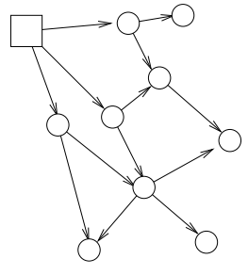
Záplavování

Slide 14
Záplavování
Problémy
Imploze (zhroucení)
Přenos paketů více cestami do cíle – nadměrné zatížení cest k cíli i cílového uzlu
Duplicitní zprávy
Překrytí (overlap) – překrytí oblastí – duplicitní zprávy pochází od různých uzlů
Oslepnutí zdrojů (resource blindness) – záplavování nebere v úvahu spotřebu energie
Energy resource- aware protocol (protokol s uvědoměním si zdrojů) – zjišťování energie uzlů

Slide 15
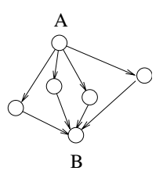
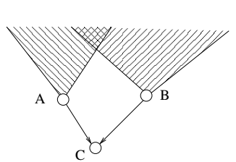
Záplavování
Imploze
Překrytí oblastí

Slide 16
Gossiping (klábosení)
Protokol odvozený od záplavování
Algoritmus záplavování má problém s dupicitami
Pro předání zprávy se náhodně vybere jeden sousední uzel
Nevýhoda je prodloužení doby odezvy
Výhoda je snížení spotřeby energie
Záplavování nebo klábosení je vhodné v protokolech kde se použije ve specifických funkcích
Př.:
fáze rozmisťování uzlů – zjištění aktivních uzlů
Fáze inicializace – zachycení informace od sousedů

Slide 17
SPIN – Sensor Protocol for Information via Negotiation
Negotiation – vyjednávání
Jedná se o rodinu protokolů, data centric routing
Hodí se pro přenosy od zdroje dat (senzoru) k cíli (výstupu z WSN)
První fáze – před odesláním dat si uzly vymění informaci s popisem dat
Data jsou poslána pouze do uzlů, které je požadují
Druhá fáze – každý uzel monitoruje zdroj energie

Slide 18
SPIN – Sensor Protocol for Information via Negotiation
Protokol používá zprávy
ADV – adverticement – nabídka dat
REQ – request – požadavek na zaslání dat
DATA – vlastní datový rámec
Existují modifikace
SPIN-PP – point-to-point komunikace, posílá data pouze vybraným uzlům (dvoubodový spoj)
SPIN-EC – energy consuption – monitoruje stav zdroje
SPIN-BC – používá pro přenos dat broadcast
SPIN-RL – zajišťuje spolehlivý přenos dat

Slide 19
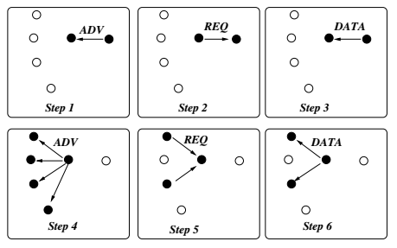
SPIN protokol

Slide 20
Protokol SPIN-PP
Uzel, který má data k odeslání pošle okolním uzlům informaci s popisem dat (ADV)
Uzly odpoví zprávou REQ
Uzel pošle data konkrétním uzlům dvoubodovým spojem (vícenásobné poslání téhož)
Nemá mechanizmus pro odstranění kolizí (REQ)

Slide 21
Protokol SPIN-EC
Vychází z SPIN-PP
Navíc monitoruje stav zdroje
Pokud je energie zdroje pod prahovou hodnotou, neposílá REQ
Je-li energie dost, funguje stejně jako SPIN-PP

Slide 22
Protokol SPIN-BC
Vychází z SPIN-PP
Používá náhodný mechanizmus pro vysílání REQ broadcastem
Slyší-li cizí REQ, čeká na odvysílání DATA paketu
DATA posílá jako broadcast

Slide 23
Protokol SPIN-RL
Protokol zavádí periodu vysílání
Pokud uzel přijme ADV, ale nepřijme data
Vysílá opakovaně REQ před uplynutím periody, ale po vyčerpání timeoutu

Slide 24
Directed Diffusion
Uživatel požaduje specifickou informaci od uzlů
Protokol rozeznává čtyři stavy
Propagace požadavku na dosažení cíle
Vytvoření gradiendu (gradient setup)
Reinforcement (posilování cesty)
Doručování dat
Propagace požadavku – vysílá „Interest message“ od kořene sítě
Posílá zprávu záplavově do všech uzlů sítě
Využívá periodické vysílání

Slide 25
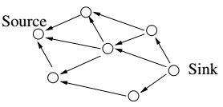
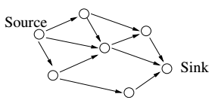
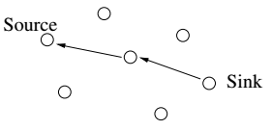
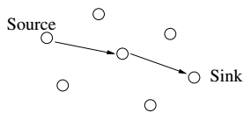
Directed Diffusion
Interest
Gradient setup
Reinforcement
Data delivery

Slide 26
Directed Diffusion
Po přijetí uloží uzel zprávu do paměti a pošle ji dál (záplavově, nebo podle popisu)
V paměti se ukládá
Časová značka – čas příjmu zprávy
Gradient – uzel, odkud byla zpráva přijata
Interval – perioda opakování
Doba trvání – doba, po kterou má být informace uložena
Pro vytvoření gradientu mohou být použity různé techniky
První, kdo poslal „interest message“
Podle toho, kdo má nejvíce energie

Slide 27
Directed Diffusion
Zpráva „gradient“ se posílá po zpětné cestě
Postup vede k více cestám – výběr cesty pomocí další zprávy „Interest message“
Výběr cesty podle
Kvality linky
Minima zpoždění
Počtu paketů z daného směru
Vytvoří se cesta zdroj – cíl
Pomocí zprávy „Reinforcement“ se dá cesta potvrdit, nebo odstranit (negativní reinforcement)

Slide 28
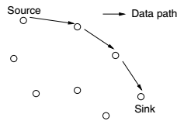
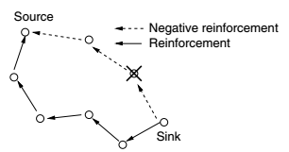
Directed Diffusion
Přenos dat
Negativní reinforcement
(zesílení, posílení)

Slide 29
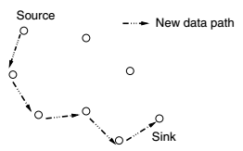
Directed Diffusion
Nová cesta

Slide 30
Directed Diffusion
Rušení cesty – dovoluje vícenásobné směrování
Two phase pull
Režim záplavového posílání zprávy „Interest“ od okraje sítě k cíli je označován two phase pull
Push diffusion – inicializace datového toku senzorem
Uzly nabízí svá data (jako SPIN)
Adverticement – reinforcement

Slide 31
Zhodnocení - Data centric protokoly, flat architektura
Problémy s „flat“ topologií
Problém škálovatelnost
Problém kolizí
Příliš mnoho zpráv – nutnost použít agregaci dat

Slide 32
Hierarchické protokoly
Plochá architektura – uzly v okolí uzlu pro napojení sítě jsou více zatěžovány než ostatní
Limitující faktor pro škálovatelnost
Hierarchická architektura
Založena na vytváření klastrů
V čele klastru je vybraný uzel (cluster head) – uzel, který klastr organizuje a slouží i k přenosu zpráv z klastru
Hlavním úkolem vybraného uzlu je agregace dat – data se agregují do paketu, který nemění svoji velikost
Hierarchická struktura může být i vícevrstvá – vybrané uzly různých klastrů mohou vytvářet další klastry

Slide 33
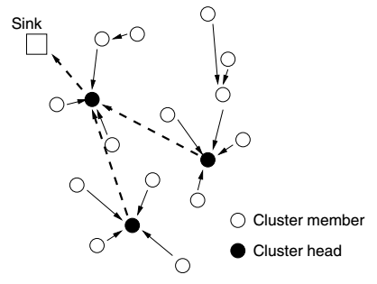
Hierarchické protokoly
Architektura založená na klastrech

Slide 34
Hierarchické protokoly
Do této skupiny patří protokoly
LEACH – Low-Energy Adaptive Clustering Hierarchy
PEGASIS – Power-Efficient Gathering in Sensor Information Systems
TEEN – Treshold-sensitiv Energy-Efficiet sensor network
APTEEN – Adaptive TEEN

Slide 35
Protokol LEACH
Minimalizuje spotřebu energie
Založen na klastrech
Provádí agregaci dat
Vedoucí klastru komunikuje přímo s cílovou stanicí
Dynamicky provádí změnu vedoucího klastru z důvodu rovnoměrného energetického zatížení uzlů
Řízení probíhá v cyklech, rundách (rounds)
Každá runda má tři fáze
Výběr vedoucího klastru
Setup fáze – formování klastru, vytvoření plánu přenosů
Ustálená fáze – přenos dat

Slide 36
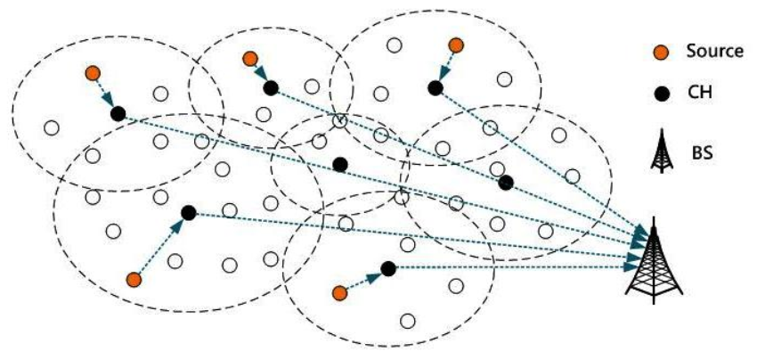
Protokol LEACH

Slide 37
Protokol LEACH
Výběr vedoucího klastru
Zpráva adverticement – broadcast, podle procenta, že se uzel může stát vedoucím klastru, podle čísla současné rundy, podle toho, může-li být vybrán jako vedoucí klastru se vypočte prahová hodnota
Uzel zvolí náhodné číslo, je-li menší než práh, nesoupeří o vedoucího
Zpráva adverticement – určení vedoucího klastru
Může se stát, že senzor - uzel přijme více zpráv adverticement, pak si vybere klastr podle síly signálu
Setup fáze
Uzly informují vedoucího klastru o svém členství v klastru
Vedoucí klastru použije metodu TDMA pro bezkolizní přenosy zpráv ze senzorů k vedoucímu klastru

Slide 38
Protokol LEACH
Ustálený stav (steady state)
Uzly posílají dat vedoucímu klastru
Vedoucí klastru agreguje data
Vedoucí klastru posílá data přímo hranovému uzlu (výstup z WSN)
Vedoucí klastru je aktivní po celou dobu
Vedoucí po nějaké době posílá zprávu adverticement a předává funkci vedoucího klastru dalšímu uzlu
Protokol spotřebuje 4 až 8 krát méně energie než protokol v plošné síti

Slide 39
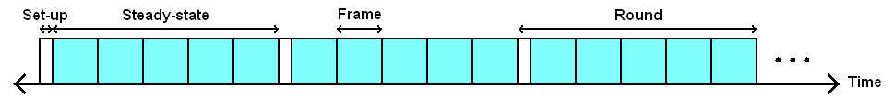
Protokol LEACH
ADV
Join-REQ
SCH
Slot for NCH₂
Set-up phase
NCH₁
NCH₂
…
…
…
NCH_{m-1}
NCH_{m}
Frame

Slide 40
PEGASIS
Místo množiny uzlů vytváří řetěz uzlů (lineární uskupení)
Používá algoritmus pro vyhledání nejbližšího souseda, soused vyhledá nejbližšího souseda, …
Vytváří obousměrný řetěz
K přenosu dat využívá mechanizmu předávání pověření
Začíná se od nejvzdálenějšího uzlu, ten vyšle data a předá pověření dalšímu v řadě.
Data jsou vysílána přímo vedoucímu klastru
Vedoucí klastru data agreguje a posílá uzlu u výstupu z WSN
Oproti protokolu LEACH je o 100 až 300% lepší

Slide 41
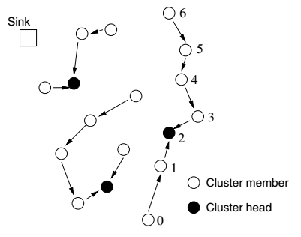
PEGASIS
Protokol PEGASIS, Struktura zřetězení

Slide 42
TEEN
Jedná se o protokol aplikace založené na vzniku událostí
Vytváří vícestupňovou hierarchii
Zavádí pevný práh (hart H_{T} ) a měkký práh (soft S_{T})
Měřená veličina se posílá vedoucímu klastru, překročí-li její hodnota pevný práh
Aby se nemusela přenášet každá změna, musí být mezi měřenými hodnotami rozdíl větší, než měkký práh.
Realizuje agregaci dat

Slide 43
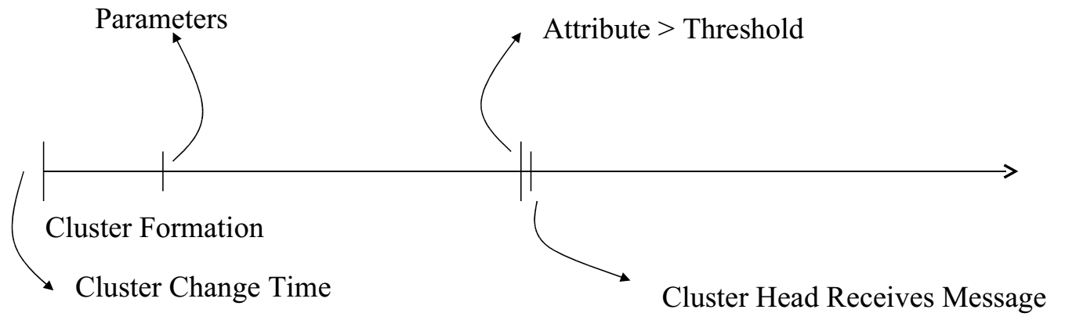
TEEN

Slide 44
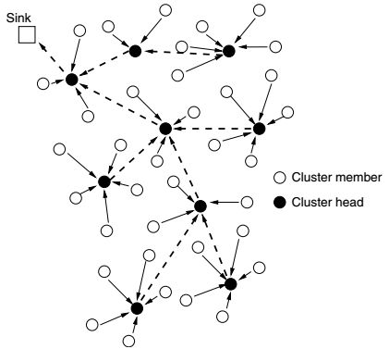
TEEN a APTEEN
Vícevrstvá hierarchická struktura

Slide 45
APTEEN
Rozšíření TEEN
V klastru se předává právo vysílat podle TDMA
Periodicky obnovuje informace
Pevný a měkký práh řídí četnost vysílání dat

Slide 46
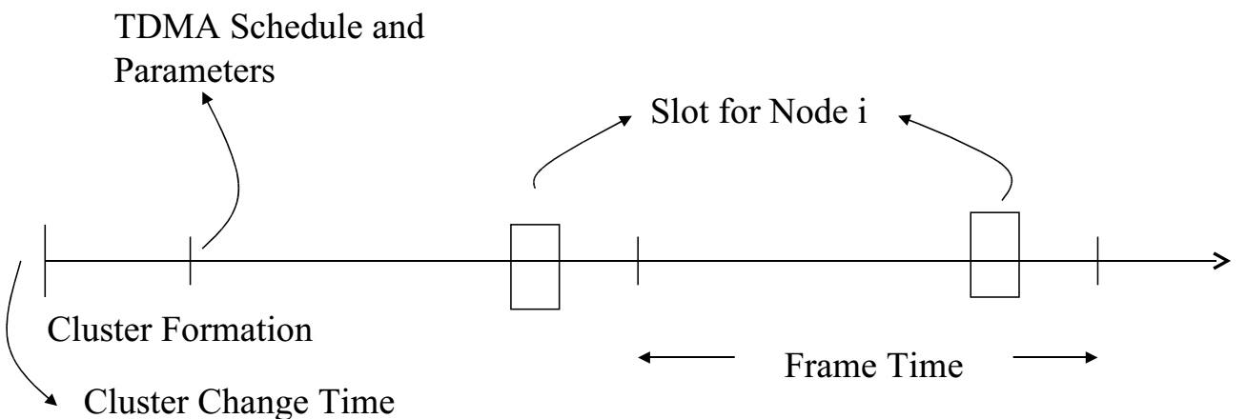
APTEEN

Slide 47
Geografické směrování
Důležité je propojení získaných dat s umístěním senzoru
GPS nelze použít pro její spotřebu a cenu
Existují protokoly pro lokalizaci uzlu na základě měření intenzity signálu nebo jeho fáze, relativní vzhledem ke známým polohám hlavních uzlů

Slide 48
Protokol MECN a SMECN
Minimum Energy Communication Network
Minimalizuje počet hran v grafu rozmístění uzlů
Neúplný polygonální graf převádí na minimální graf
Využívá „Relay region“ pro omezení počtu uzlů, které přicházejí v úvahu pro přenosy

Slide 49
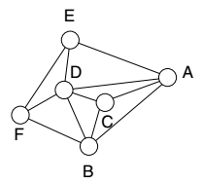
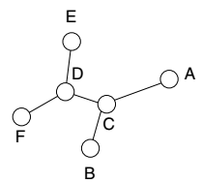
Geografické směrování
Původní graf
Upravený graf

Slide 50
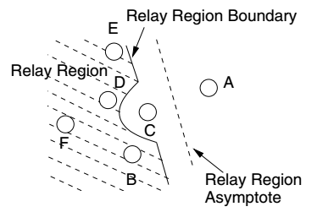
Geografické směrování

Slide 51
Geographical Forwarding Schemes for Lossy Links
Geografické forwardovací schéma pro ztrátové linky
Forwardování podle stavu kanálu (reception-based forwarding)
Forwardování podle vzdálenosti (distance-based forwarding)
Vybírá uzel, který je k cíli blíž, než je sám
Protože je takových uzlů více, lze použít různé metody výběru.
Vybírá nejvzdálenější uzel
Nejbližší uzel
Nejbližší k cíli
Nejvíce ve směru k cíli

Slide 52
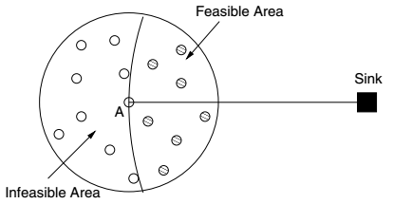
Geographical Forwarding Schemes for Lossy Links
Geografické směrování

Slide 53
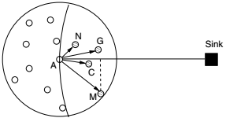
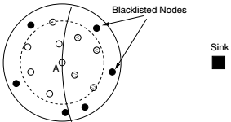
Geographical Forwarding Schemes for Lossy Links
Chamtivé forwardování
Greedy forwarding
Forwardování založené na black listu

Slide 54
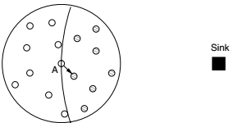
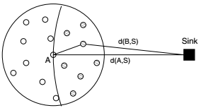
Geographical Forwarding Schemes for Lossy Links
Forwardování podle nejlepšího příjmu
Forwardování podle vzdáleností

Slide 55
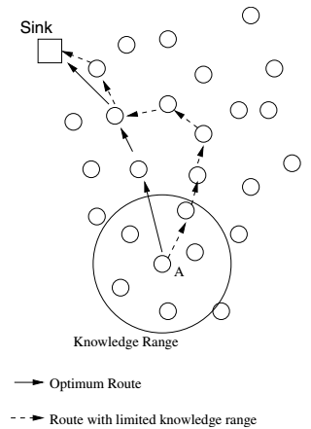
PRADA

